Slide 1
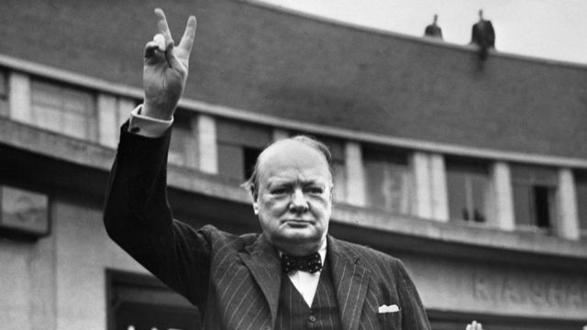
Лекция 10б
Уинстон Черчилль (премьер-министр Англии):
Никогда не сдавайтесь, никогда, никогда, ни в большом, ни в малом,
ни в крупном, ни в мелком

Slide 2
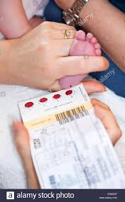
Генетическое тестирование новорожденных
Фенилкетонурия – наследственное заболевание, вызванное дефектом фермента, который катализирует реакцию:
Фенилаланин → Тирозин.
В результате Фен превращается не в Тир, а в разнообразные продукты, токсичные для организма новорожденного.
Для раннего определения данного заболевания проводят т.н. тест Гатри.
Капельку крови из пятки ребенка наносят в специальные лунки, в которых находятся колония бактерий и ингибитор. Это вещество препятствует усвоению Фен из питательной среды.
Если в образце крови повышено содержание Фен, то бактерии начинают размножаться, что видно на пластинке уже через несколько часов.
По размеру колоний можно приблизительно судить о концентрации Фен в образце крови.
Лечение – диета без Фен.

Slide 3
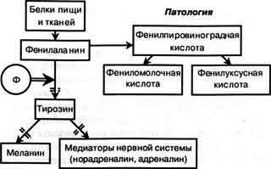
Фенилкетонурия
Частота встречаемости (в среднем) 1: 10000, в Турции 1:2600, в Финляндии 1:119000.

Slide 4
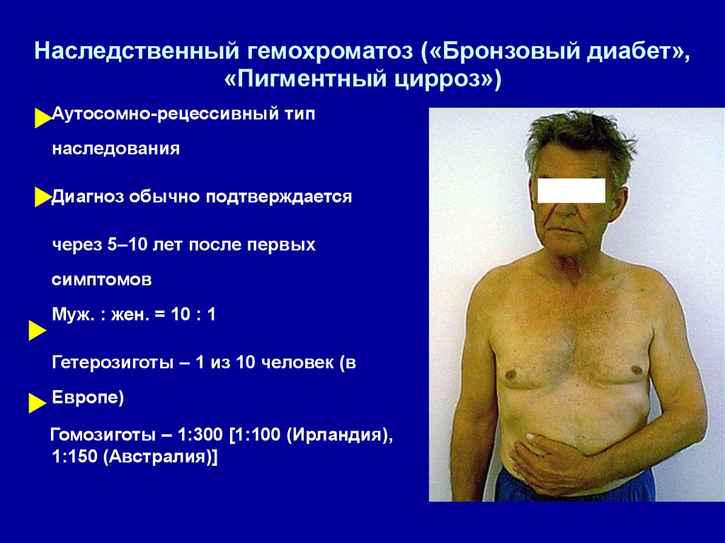
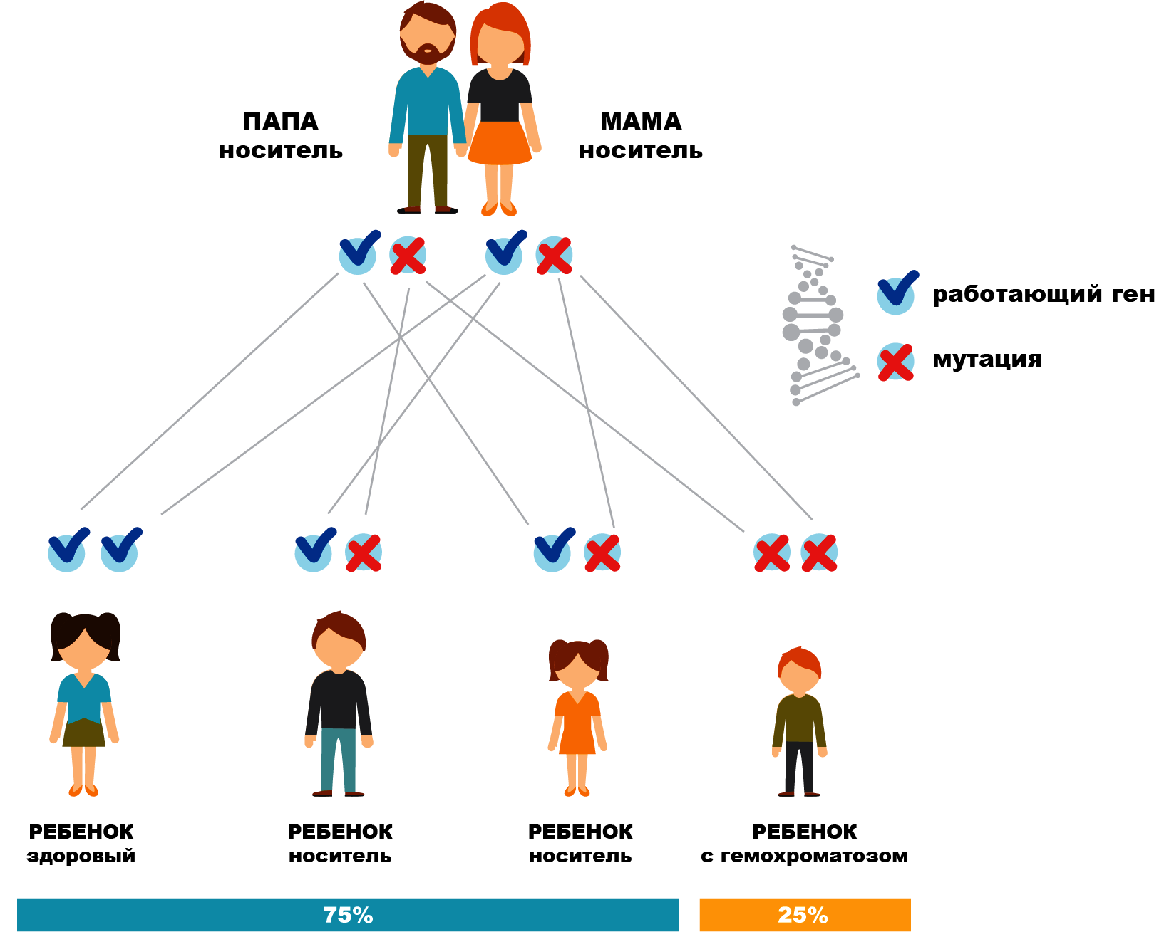
Гемохроматоз

Slide 5
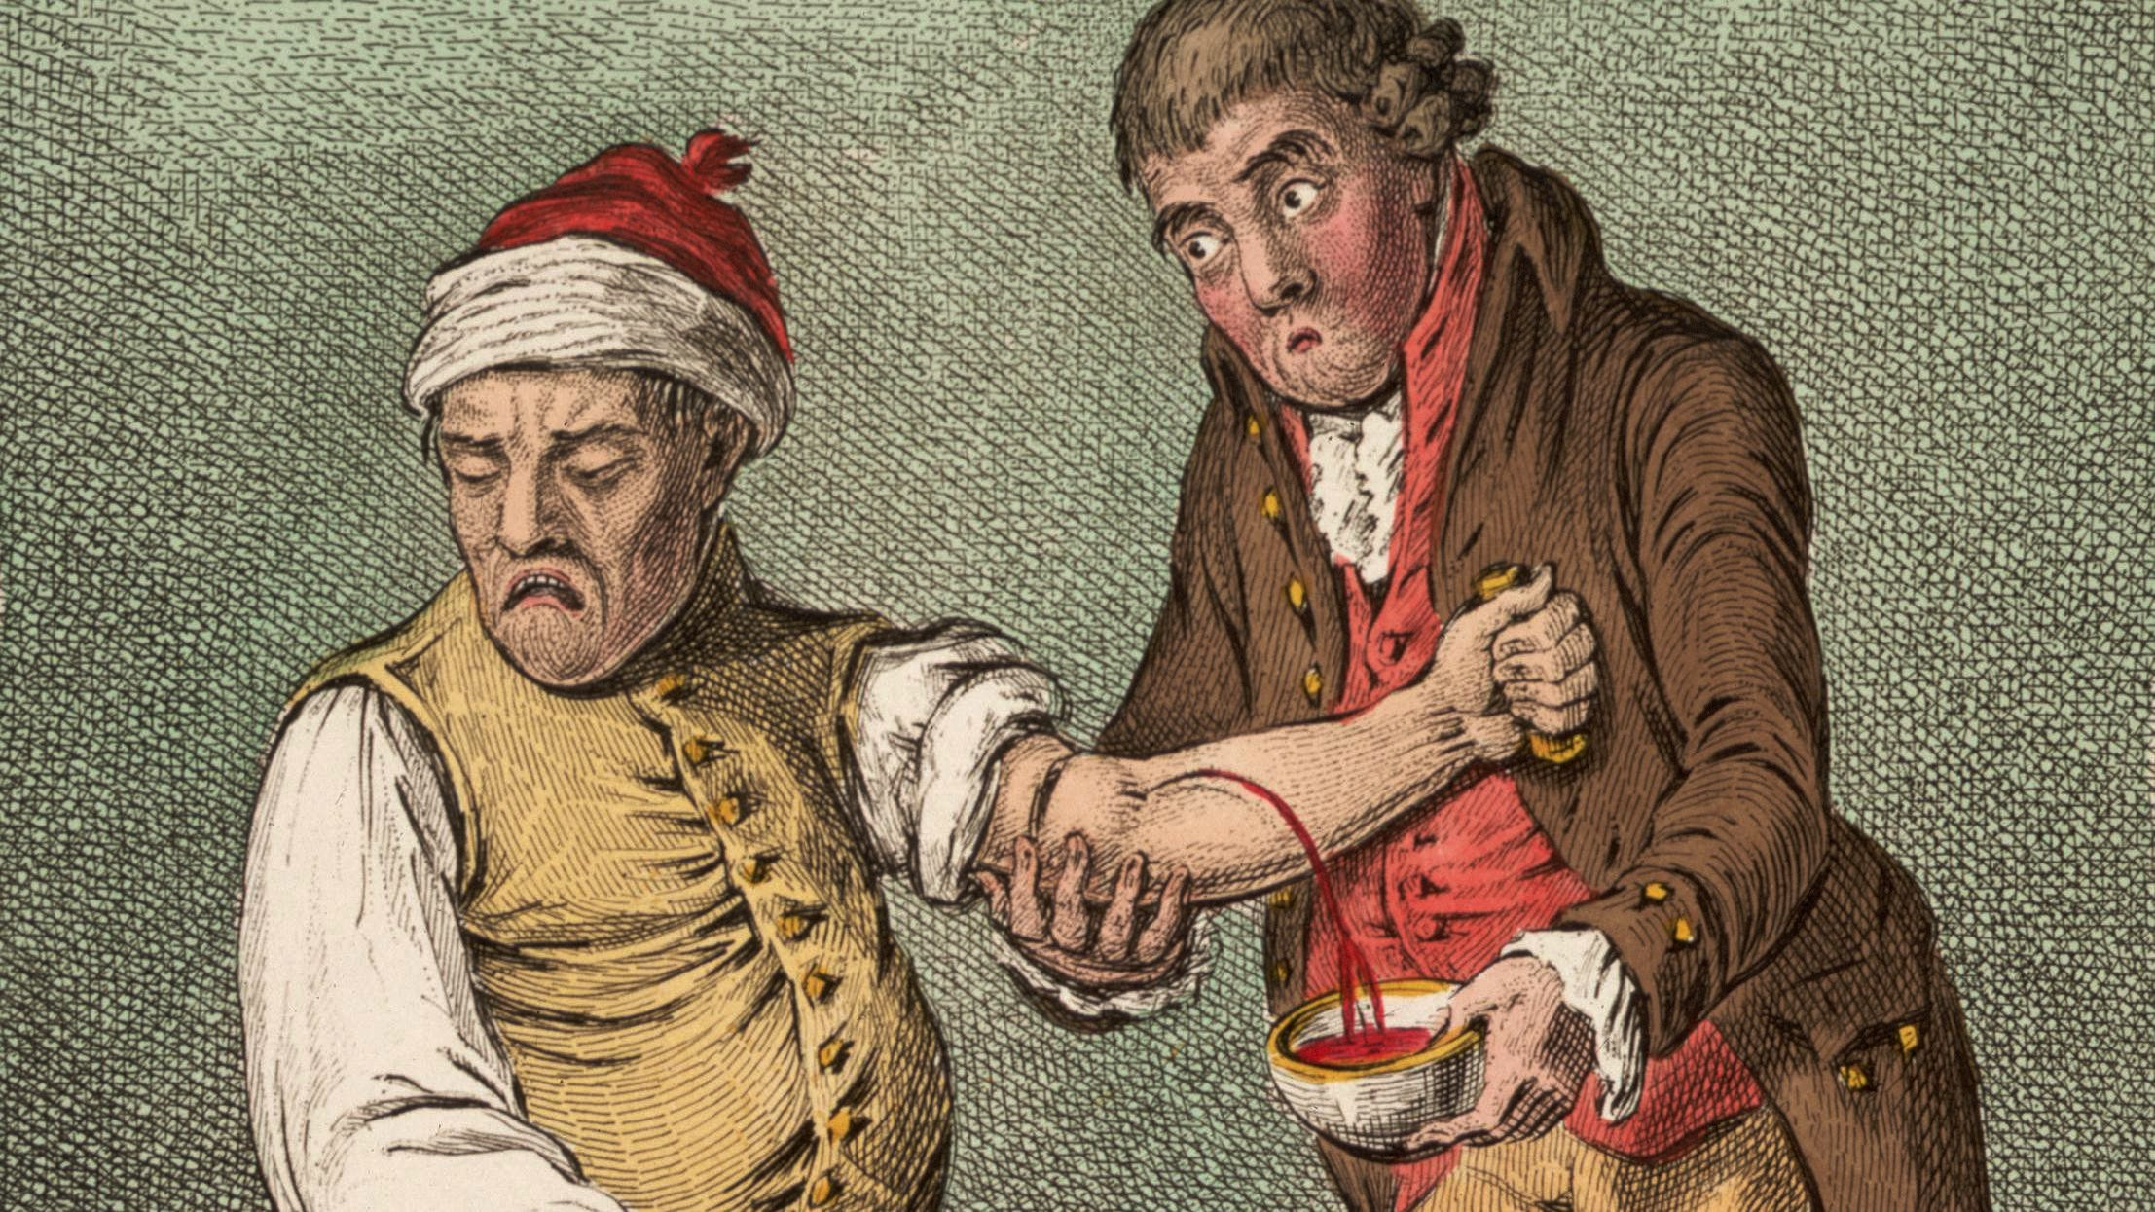
Генетическое тестирование взрослых в популяции
Гемохроматоз (бронзовый диабет) – наследственное заболевание, которое проявляется как накопление железа в организме (от 3-4 г до 20-60 г). Накопление железа ведет к поражению печени, сердца, поджелудочной железы и др. органов. Наиболее подвержены ирландцы («кельтская болезнь»); болезнь занесена выходцами из Причерноморья. Причина: мутация Cys282Tyr (реже His62Asp) в белке HFE (белок высокого железа), который участвует в регуляции транспорта Fe в клетки. Гетерозиготные носители этой мутации (т.е. мутация только в одной из парных хромосом № 6) – 10% населения европеоидов.
Метод профилактики – избегать употребления продуктов с высоким содержанием Fe, в частности поливитаминных комплексов.
При развитии перегрузки железом используют метод, хорошо известный еще в Средние века – кровопускание.
Современная модификация – из крови отфильтровывают эритроциты (содержат основную часть железа в составе гемоглобина), а оставшуюся плазму вводят обратно пациенту.

Slide 6
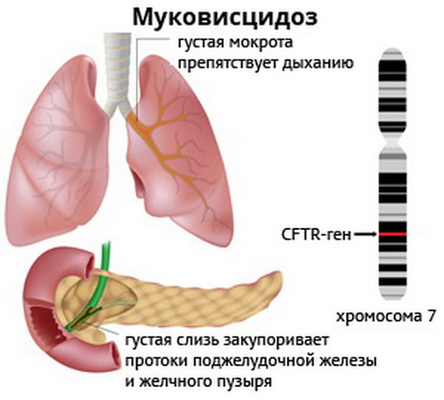
Посемейное тестирование взрослых
(избежать появление на свет ребенка, пораженного наследственной болезнью)
Муковисцидоз (кистозный фиброз) – самое распространенное наследственное заболевание. Поражаются все органы, которые выделяют секреты – пищеварительные соки, слюну, пот и др. Секреты во всех органах вязкие, густые, их отделение затруднено.
Средняя продолжительность жизни больных – 35-40 лет.
В основе заболевания лежат мутации (их всего около 2000) гена CFTR (муковисцидозный трансмембранный регулятор проводимости, МТРП).
Ген локализован в середине длинного плеча хромосомы № 7.
Белок МТРП отвечает за транспорт ионов натрия и хлора через клеточную мембрану.

Slide 7
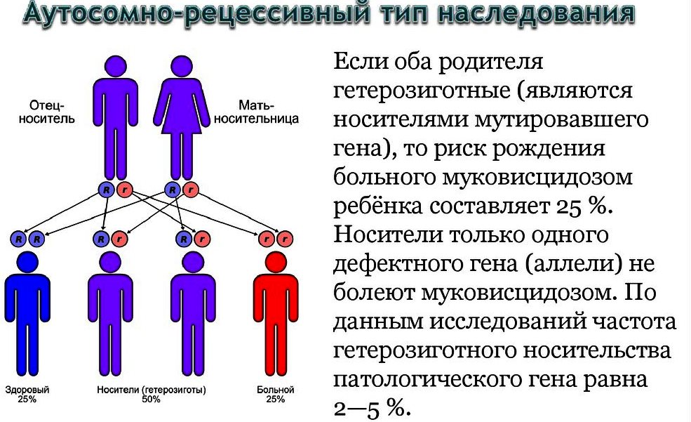
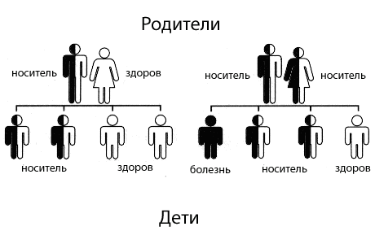
Наследование муковисцидоза
Наследование муковисцидоза происходит по аутосомно-рецессивному типу:
1. Носитель только одной копии мутантного гена вступает в брак с носителем 2-х нормальных копий. 50% их детей будут нести обе нормальные копии, а 50% - будут здоровыми гетерозиготами (одна копия нормального гена, вторая – несет мутацию).
2. Оба родителя – гетерозиготы (одна нормальная копия, вторая несет мутантный ген).
Их дети:
25% - вероятность появления на свет полностью здорового ребенка и такая же вероятность (25%) появления на свет больного ребенка (обе копии несут мутантный ген),
50% вероятность появления здоровых гетерозиготных носителей.
Не болеет Не болеет
1.
2.

Slide 8
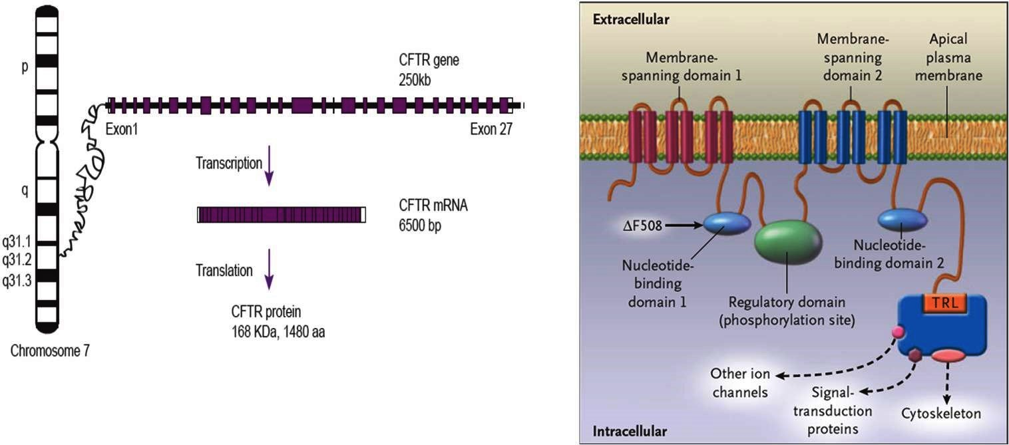
Мутации в гене МТРП (CFTR)
Ген МТРП имеет сложную интрон-экзонную структуру (27 кодирующих областей – экзонов). В ходе трансляции мРНК образуется крупный белок, содержащий 1480 остатков. Главная мутация, приводящая к развитию муковисцидоза – выпадение (делеция) остатка Фен в положении 508: дельта-F508 (или ∆F508). Отсутствие всего одно остатка существенно нарушает функции МТРП.
Данная мутация широко распространена, поэтому исключительно важно ее выявление в популяции. Она является основным представителем (70%) среди других мутантных аллелей в гене МТРП. В России около 8 млн. ее носителей.

Slide 9
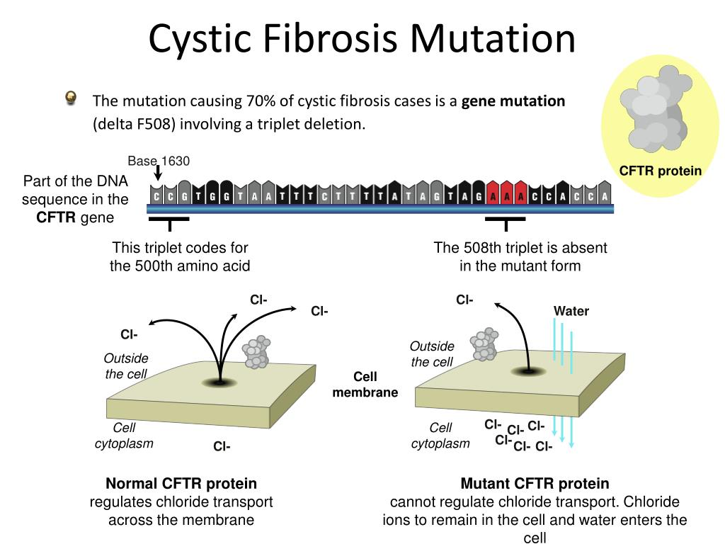
Особенности тестирования (скрининга) муковисцидоза
К настоящему времени идентифицировано около 2000 мутаций в гене МТРП (CFTR). При широкомасштабном скрининге включить в тесты все эти мутации практически невозможно. Национальный институт здоровья США рекомендовал включать в скрининг только те мутации, которые встречаются с частотой не ниже 0,1%.
Крайне желательно проводить такие обследования среди взрослых, если среди их родственников имеются больные муковисцидозом (cystic fibrosis). Этому критерию (0,1%) отвечают около 30 мутаций.

Slide 10
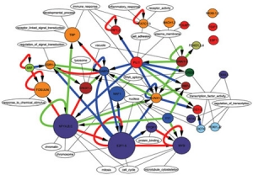
Генотип – совокупность всех генов организма
Фенотип – совокупность всех свойств и признаков организма, сложившаяся в процессе его индивидуального развития
Постулаты классической генетики
1. Прямое утверждение.
Любой фенотипический признак является результатом экспрессии всех генов, даже если их влияние исчезающе мало.
2. Обратное утверждение.
Каждый ген влияет на любой признак организма, даже если его фенотипический эффект исчезающе мал.
М.Е.Лобашов. «Генетика».

Slide 11
Новые научные и прикладные направления, возникшие в процессе выполнения программы «Геном человека»
Секвенирование генома человека
Идентификация всех генов, входящих в геном
3 257 347 282 нуклеотида
Кодирующих генов 20 418
Псевдогенов 15 195
Генетическое разнообразие
Молекулярная медицина
Генная терапия
SNP 54 474 295
Генетическое тестирование
Фармакогеномика
Пренатальная диагностика
Генные сети мультифакторных заболеваний
Гены предрасположенности
Гены моногенных болезней

Slide 12
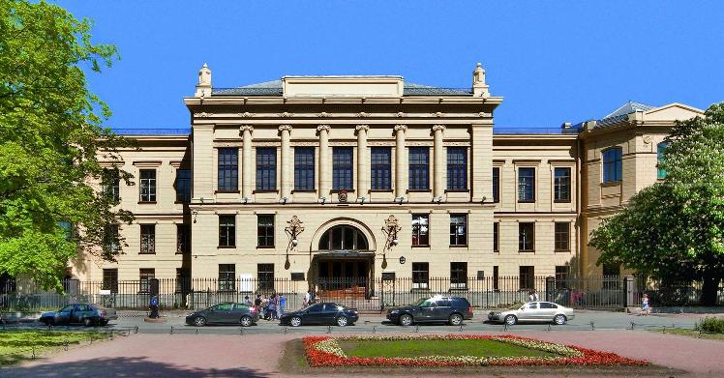
Институт акушерства, гинекологии и репруктологии РАМН
Лаборатория пренатальной диагностики.
Генные нарушения:
Муковисцидоз;
Фенилкетонурия;
Миодистрофия Дюшенна;
Спинальная мышечная атрофия;
Гемофилия А и В и др.
Хромосомные нарушения:
- трисомия по хромосоме 18, 19 и 21;
- моносомия Х;
- дисомия Y;
- синдром Клейнфельтера XXY.
Гены предрасположенности:
- сахарный диабет;
- остеопороз;
- бронхиальная астма и др.

Slide 13
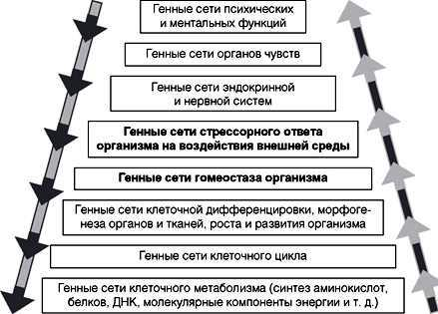
«Генная сеть» одно из важнейших понятий в постгеномной информатике
Постгеномная информатика – раздел биоинформатики, основанный на компьютерных базах данных о структуре и функциях генома в целом.
Фенотипические признаки организма (молекулярные, биохимические, физиологические, психологические) контролируются группами генов, которые функционируют координированно («генные сети»).
Все процессы в организме – результат взаимодействия (интеграции) его генных сетей. Локальные генные сети интегрированы в общую глобальную сеть организма.
В терминах постгеномной биоинформатики каждый человек – глобальная сеть из множества локальных генных сетей – «сеть сетей».
Алгоритмы построения сетей см., например:
Gene Network Construction Kit

Slide 14
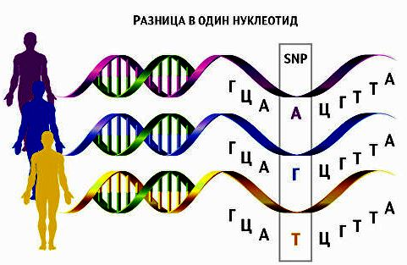
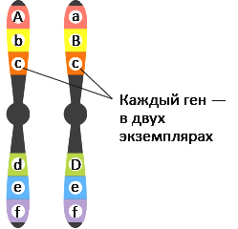
Однонуклеотидный полиморфизм
(повторение – мать учения)
Однонуклеотидный полиморфизм (ОНП, SNP) – отличия последовательностей ДНК в один нуклеотид (A, T, G или С) между гомологичными участками гомологичных хромосом.
Гомологичные хромосомы – пара сходный по строению хромосом с одинаковым набором и порядком расположения генов. Гены в идентичных местах хромосом (локусах) – аллели. Они кодируют одни и те же белки или РНК.

Slide 15

Гены предрасположенности
Геномы двух любых людей имеют огромное число различий. Они вызваны однонуклеотидным полиморфизмом (ОНП, SNP) и более крупными модификациями – вставками, делециями, изменением числа копий гена.
Генетическое разнообразие лежит в основе различий реакций людей на инфекции, введение лекарств, пищевые продукты (непереносимость цельного молока, чувствительность к алкоголю и т.п.).
Важны и этнические отличия (например, высокий, до 50%, уровень мутаций в гене алкогольдегидрогеназы у лиц желтой расы).
Генетический полиморфизм может способствовать развитию многочисленных заболеваний – при наличии определенных аллелей генов.
Гены предрасположенности – это мутантные гены (аллели), которые совместимы с рождением и жизнью, но при определенных неблагоприятных условиях среды способствуют развитию того или иного заболевания.

Slide 16
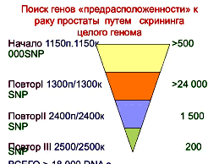
Стратегия поиска генов предрасположенности на основе анализа SNP
Общий план стратегии: а) выбор вероятных генов-кандидатов; б) подбор функционально значимых аллелей соответствующих генов; в) популяционный анализ частот аллелей; г) сравнительный анализ частот аллелей у больных с доказанным диагнозом и у здоровых лиц той же популяции.
Пример: крупномасштабные поиски генов предрасположенности к раку простаты. 1150 пациентов (п) и 1150 контрольных (к) доноров ДНК.
Первоначальный анализ сцепления 500 тыс. SNP. Далее в три последовательных этапа (Повторы I, II и III) геномный поиск был сокращен до 200 SNP. Итог: были идентифицированы 15 генов-кандидатов.
Общая стоимость работы: 18 млн. долларов.

Slide 17
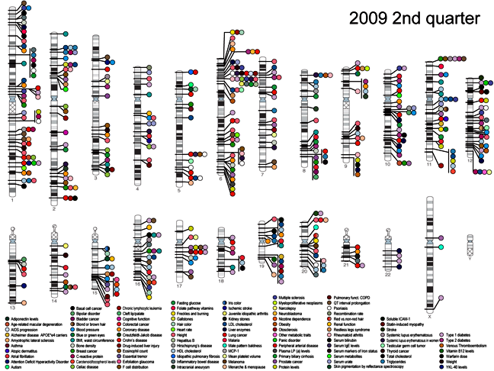
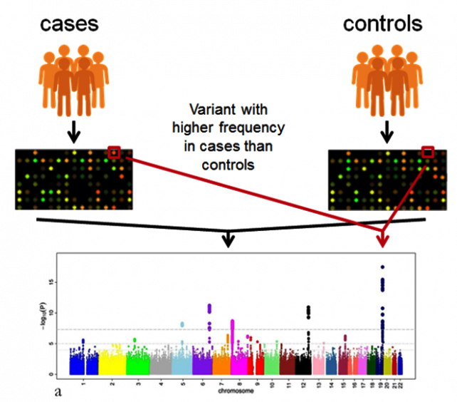
Полногеномный поиск ассоциаций
Метод полногеномного скрининга ассоциаций (Genome Wide Association Studies, GWAS) позволяет одновременно выявлять все SNP, достоверно сцепленные с тем или иным заболеванием. Зная точное положение каждого SNP на физической карте генома, можно: а) идентифицировать ген-кандидат; б) определить все аллельные варианты, ассоциированные с болезнью.
Этот метод – основа для поиска генов-кандидатов при всех многофакторных заболеваниях.

Slide 18

Гены «биологических часов»
Все гены, определяющие продолжительность жизни человека, условно подразделяют на две большие группы:
а) гены «биологических часов»;
б) гены «слабого звена» (они же гены предрасположенности).
Существует множество гипотез, объясняющих удлинение/сокращение продолжительности жизни.
Практически во всех гипотезах продолжительность жизни напрямую зависит от ограничения калорийности питания. Этот факт хорошо доказан в способах продления жизни как в экспериментах, так и в клинике.
Особый интерес вызывают гены «биологических часов» - семейство Сиртуинов.

Slide 19
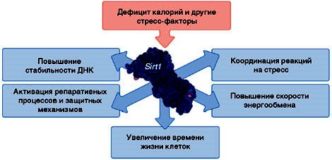
Основные механизмы клеточной регуляции белками семейства Сиртуинов
Все соматические клетки организма имеют одинаковый состав генов. Ткани отличаются по набору функционирующих и молчащих генов. Молчание генов обеспечивают гены семейства Сиртуинов (SIRTUIN – silence information regulators – регуляторы замалчивания информации). Эти гены непосредственно вовлечены в регуляцию процессов старения. Они активизируются под влиянием дефицита калорий.
Белки этого семейства повышают стабильность ДНК путем скручивания двойной спирали, активируют защитные механизмы клетки, повышают скорость энергетического обмена, координируют реакцию клеток и организма в целом на стрессовые факторы.
Результатом работы генов семейства Сиртуинов является увеличение продолжительности жизни клеток и организма в целом на 30-50%.

Slide 20
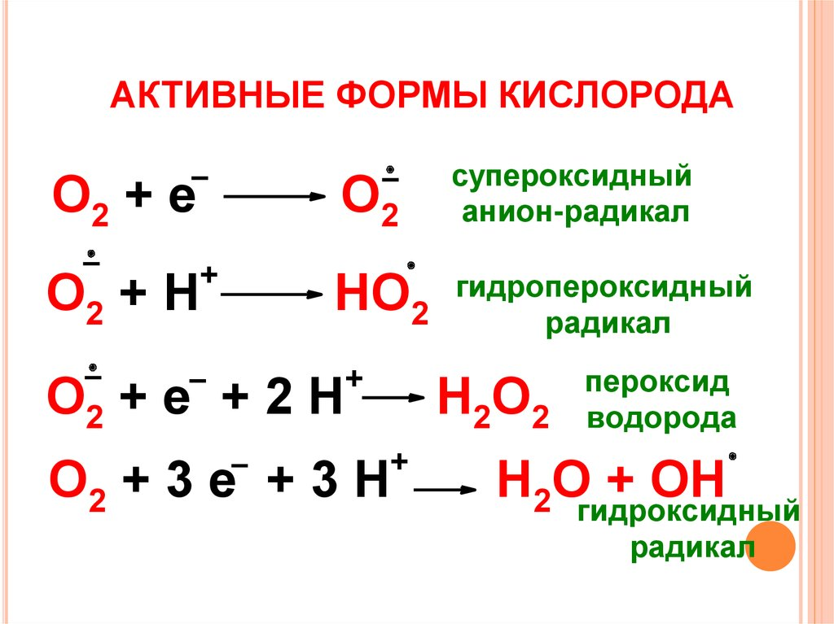
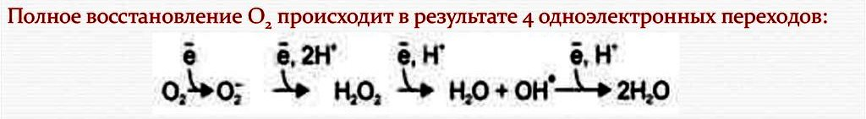
Активные радикалы кислорода
(Reactive Oxygene Substances, ROS)
Радикалы кислорода – молекула, содержащая О, имеющая один или два неспаренных электрона на внешней орбите, благодаря чему она становится реакционноспособной.
Радикал может образовываться в результате потери электрона молекулой или при получении дополнительного электрона молекулой:
A → A·⁺ + e⁻ (потеря электрона)
А + e⁻ → A·⁻ (получение электрона)

Slide 21
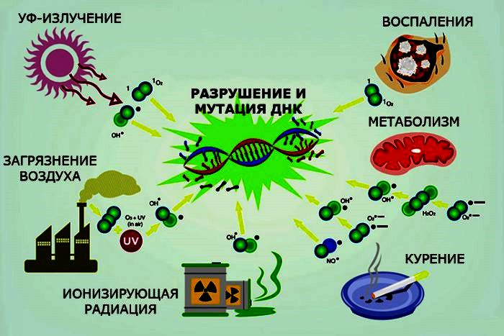
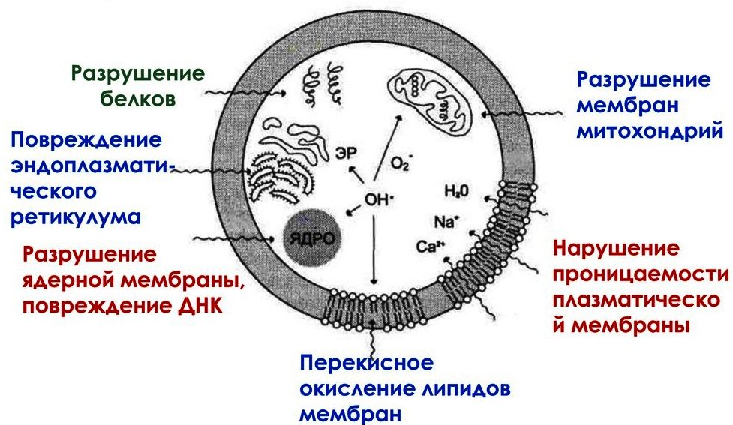
Токсическое действие радикалов кислорода

Slide 22
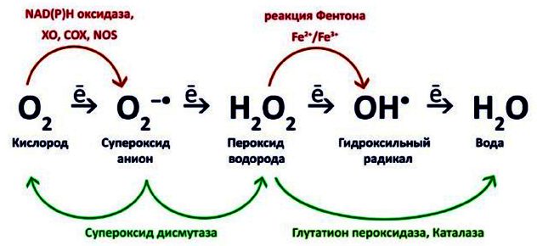
Защитные механизмы (гены биологических часов)
Чем выше интенсивность образования свободных радикалов в организме, тем меньше продолжительность жизни.
В клетках в ходе эволюции возникло много систем защиты от токсического действия радикалов кислорода.
Среди генов, способствующих увеличению продолжительности жизни, выявлен ген (CAT) фермента каталазы.

Slide 23
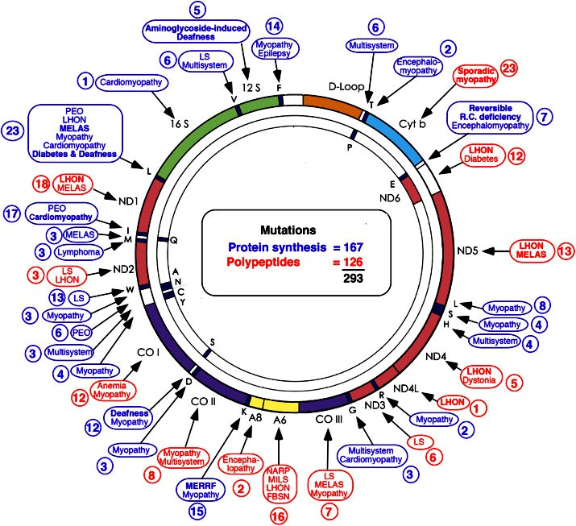
Гены «слабого звена» – гены предрасположенности
В настоящее время выявлено большое количество генов, мутации в которых ассоциированы (сцеплены) с долгожительством. Они относятся к генам предрасположенности.
Выявлены ряд мутационных замен, замедляющих процесс клеточного дыхания.
Митохондриальная ДНК человека – кольцевая двухцепопечная.
16569 пар оснований.
Содержит 37 генов:
13 генов кодируют белки;
22 – кодируют транспортные РНК (тРНК);
2 – кодируют рибосомальные РНК (рРНК).
На 1.09.2020г. Выявлено 19227 однонуклеотидных замен в мтДНК

Slide 24
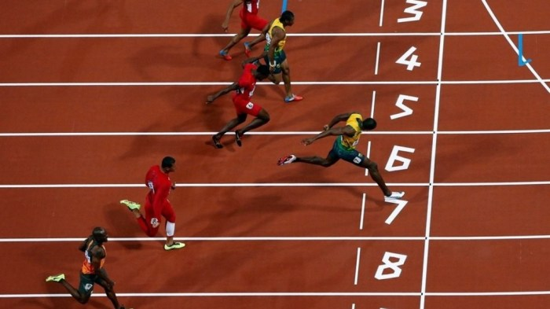
Гены предрасположенности в спорте высших достижений
Из 18 медалей (золото, серебро и бронза), которые разыгрывались на дистанции 100 м на Олимпийских играх 1992-2012 гг. ,16 медалей (88%) завоевано чернокожими спринтерами.

Slide 25
Мутация в гене ACTN3, кодирующем мышечный белок – актинин
(ген находится на длинном плече 11-й хромосомы)
Происхождение спортсменов | Частота встречаемости белка без мутации (%)
Ямайка, страны Карибского бассейна | 89
Индейцы | 47
Монголоиды | 57
Европейцы | 57
Мутация Аргинин577 → Стоп-кодон (обрыв цепи)
«Быстрые» мышечные волокна – отвечают за короткие всплески активности (спринт)
«Медленные» мышечные волокна – обеспечивают выносливость (стайерский бег)
Мутация препятствует образованию функционального белка, что ведет к увеличению доли «медленных» волокон.
Частота этой мутации ниже у аборигенов Ямайки и стран Карибского бассейна (западные африканцы). Это дает им ощутимое преимущество в спринтерском беге.

Slide 26
Лекция 10б
The End

